Slide 1
월별 무역 수출액 시계열 분석
조이름 : 휴강해조
조원: 200903877 황 성 윤
201003195 정 주 옥
201101995 엄 민 정
201103523 최 서 현

Slide 2
step1. 분석자료찾기
step2. SAS에 다운받은 데이터 읽어들이기
step3. 그래프 그리기
step4. 자료의 변환 실시 (Box-Cox Power Transformation)
step5. 변환된 자료에 대한 그래프 그리기
step6. 모형의 식별
step7. 잠정모형 설정 및 모수의 추정, 모형의 검진
step8. 최종 모형식 작성 및 예측
step9. 최종적인 그래프를 통한 분석의 합당성 판단

Slide 3
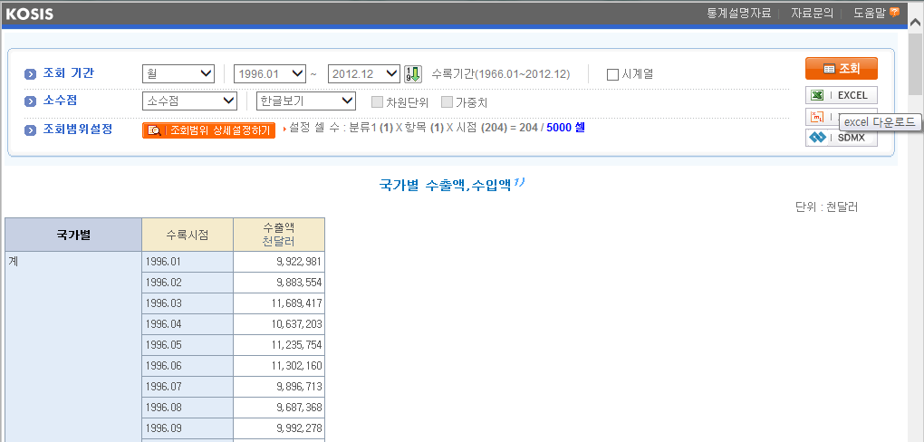
연구목적 : *월별 무역 수출액 조사 및 분석 *향후 3년간 무역 수출액 예상
Step1. 분석자료찾기
통계청 홈페이지 (www.kostat.go.kr) 방문 -> 국가통계포털 클릭
Excel 파일 다운로드 (1996년 1월부터 2012년 12월까지의 월별 무역 수출액과 관련된 자료)

Slide 4
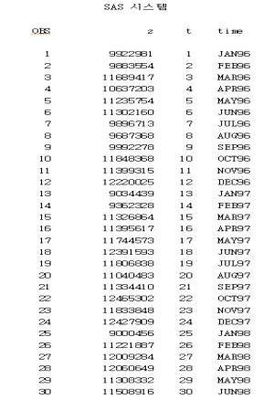
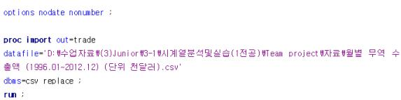
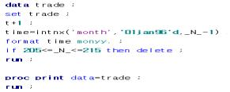
Step2. SAS에 다운받은 데이터 읽어 들이기

Slide 5
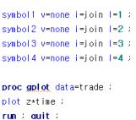
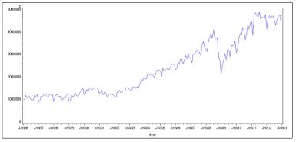
Step3. 그래프 그리기
Question1. 시간의 흐름에 따른 자료의 추세가 증가하거나 또는 감소하는가?
Answer. 명백히 증가하는 추세라는 것을 그래프를 통해 확인가능. ->
비정상 시계열 -> 차분
sas 코드
Output 그림
Question2. 시간의 흐름에 따른 자료의 변동성이 일정한가 아니면 증가하거나 또는 감소하는가?
Answer. 시간이 지남에 따라 변동성이 증가하는 것으로 보여진다. (등분산성을 만족하지 않음.)
-> 변환
Question3. 가상의 평균선을 중심으로 자료가 이 평균선을 통과하는 횟수가 많은가 아니면 적은가?
Answer. 자료가 평균선을 통과하는 개수는 적으며 이 자료가 비정상 시계열일 것이라는 의심을 할 수 있다.
Question4. 주어진 자료에 일정하게 반복되는 모양이 존재하는가?
Answer. 겉으로 드러날 정도의 일정한 패턴이 존재하는 것은 아닌 것으로 보여진다. 하지만 월별 자료이기 때문에 주기가 12인 계절모형일 수도 있을 것이라는 생각을 할 수 있다.
자료의 그래프를 통한 예측치 예상
-> 1996년 1월부터 2012년 12월까지 전체적으로 꾸준히 증가하는 추세이므로 분석을 통해서 나온 예측치 또한 증가하는 추세를 보이지 않을까 생각한다.
Question5. 자료에 이상점이 존재하는가?
Answer. 2009년 전후반에 개입이 존재하는 것으로 보여진다.

Slide 6
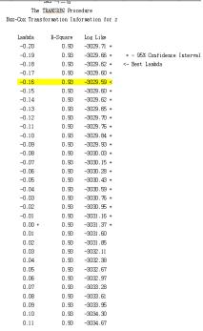

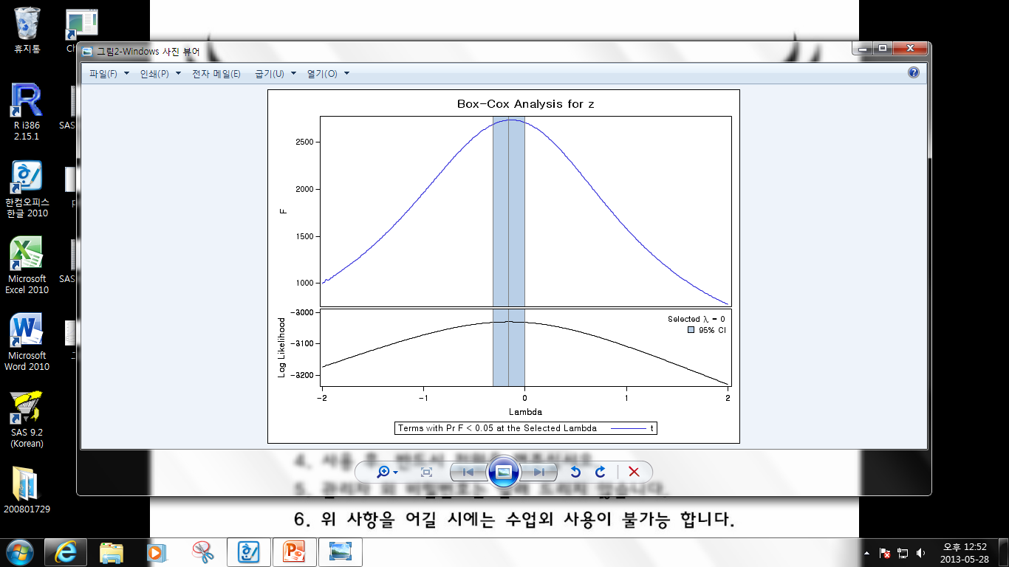
step4. 자료의 변환 실시 (Box-Cox Power Transformation)
Best Lambda
Box-Cox 멱변환의 기본적인 원리는 주어진 자료에 확률분포(거의 대부분 정규분포를 가정)를 가정했을 때의 가능도 함수를 최대로 만드는 λ값,
즉 최대가능도추정량 을 찾는 것이다. 이를 SAS를 이용하여 위와 같이 실행할 수 있다.
Convenient Lambda “0”

Slide 7
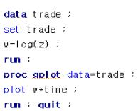
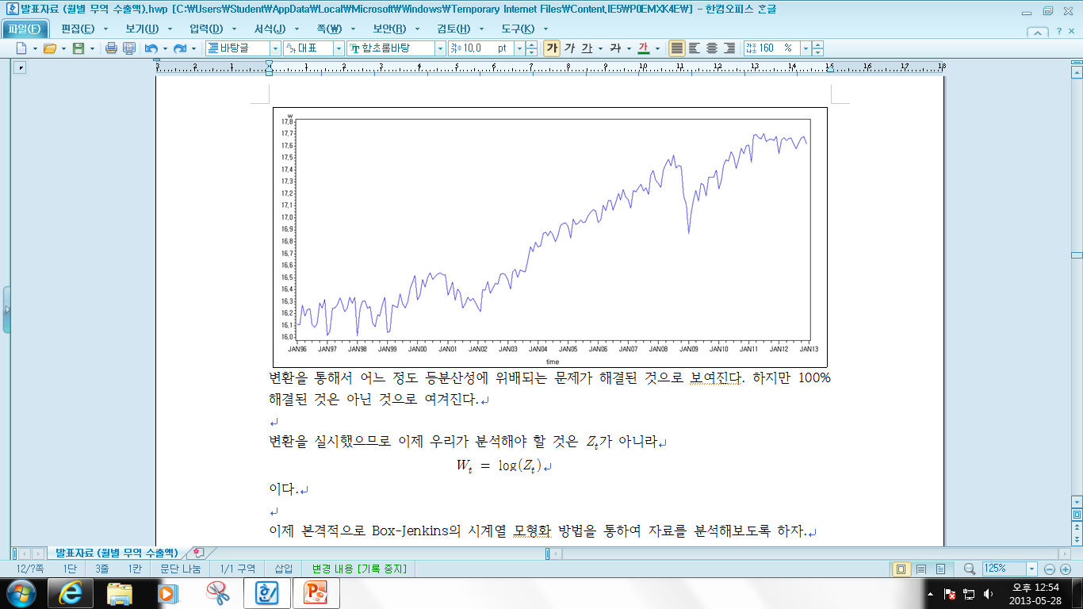
step5. 변환된 자료에 대한 그래프 그리기

Slide 8
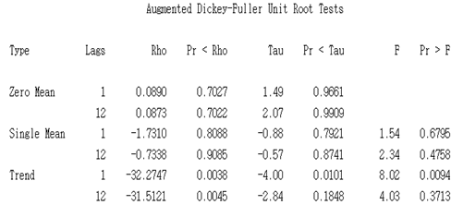
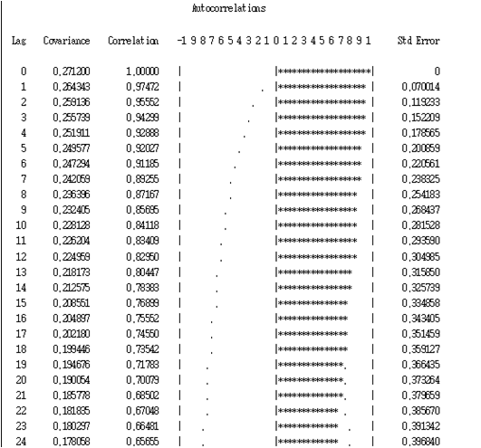

step6. 모형의 식별
비정상 시계열 모형 →

Slide 9
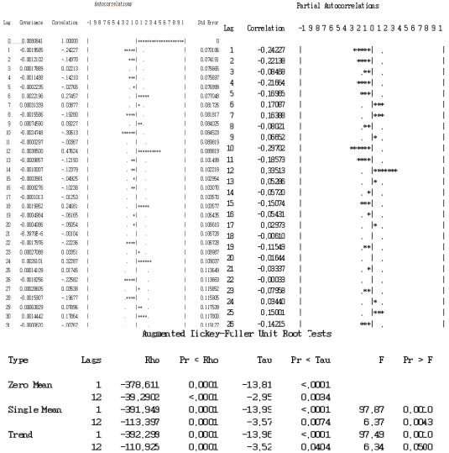
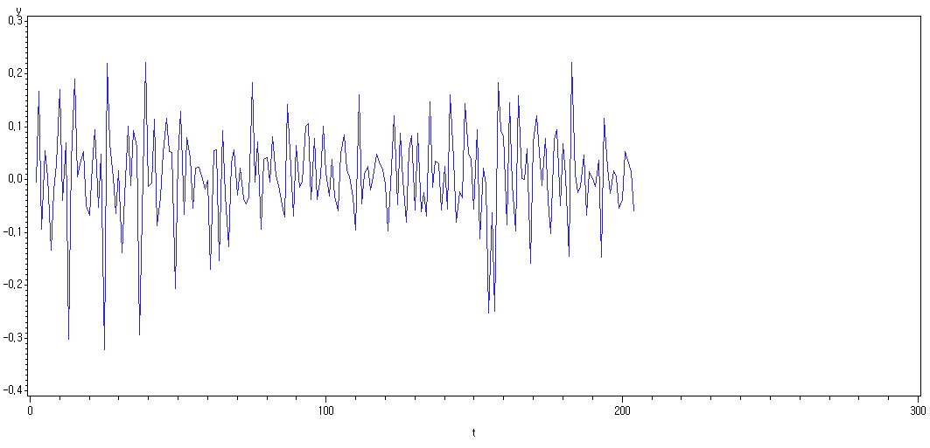
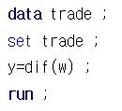


step6. 모형의 식별
ACF
PACF
를 일반차분해서 그래프를 살펴보고 다시 모형을 식별
SAS 코드
Dickey-fuller test

Slide 10


Step 7 잠정 모형 설정 및 모수의 추정, 모형의 검진
잠정적인 모형을 몇 개 선정해서 모수를 추정하고 잔차에 관한
SACF와 SPACF의 그래프, 퍼트맨토우검정 (Portmanteau’s Test)의 결과,
그리고 AIC와 SBC 통계량의 비교를 통해서 가장 바람직한 최적의 모형을 찾아낼 것이다.
Portmanteau’s Test
A.I.C & S.B.C

Slide 11
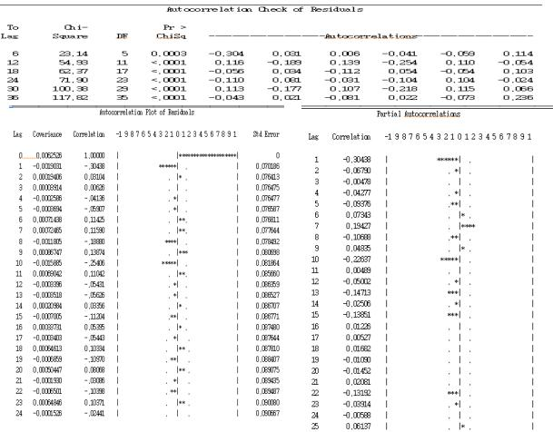

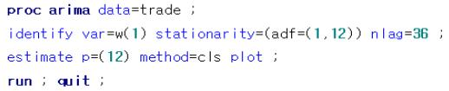
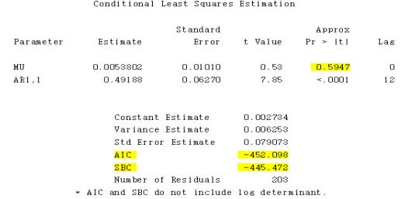
Step 7 잠정 모형 설정 및 모수의 추정, 모형의 검진
ACF
PACF

Slide 12
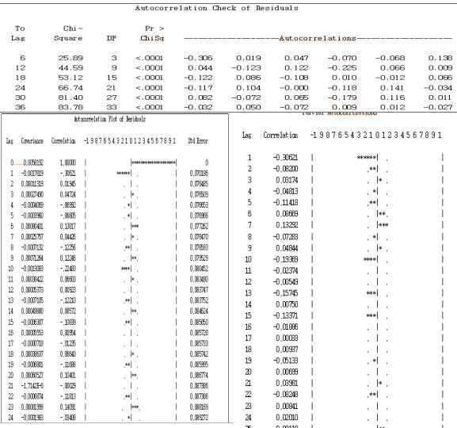

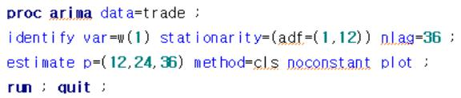
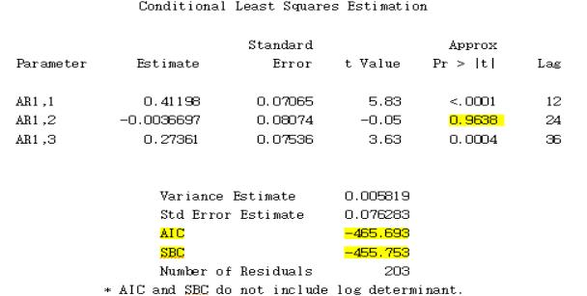
Step 7 잠정 모형 설정 및 모수의 추정, 모형의 검진
ACF
PACF

Slide 13
Continue this procedure…

Slide 14
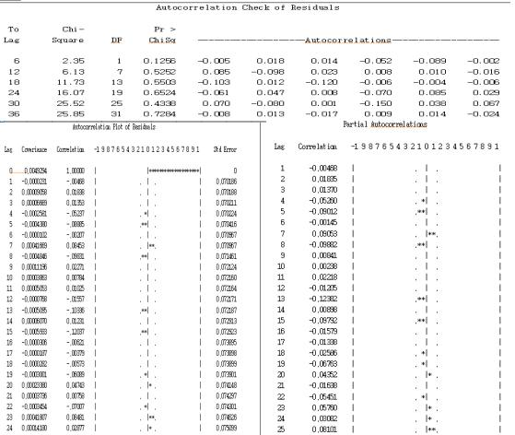
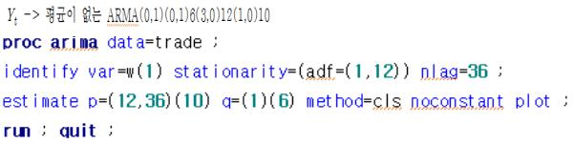
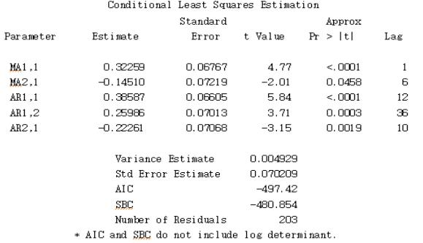
Step 7 잠정 모형 설정 및 모수의 추정, 모형의 검진
ACF
PACF

Slide 15
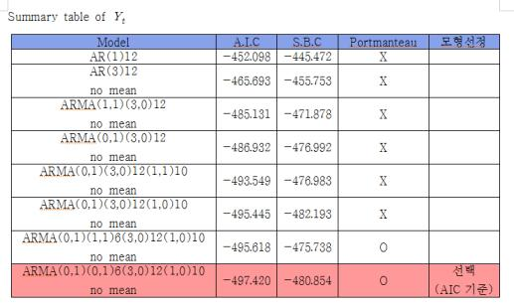
Step 7 잠정 모형 설정 및 모수의 추정, 모형의 검진

Slide 16
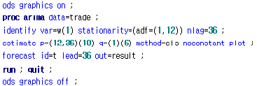
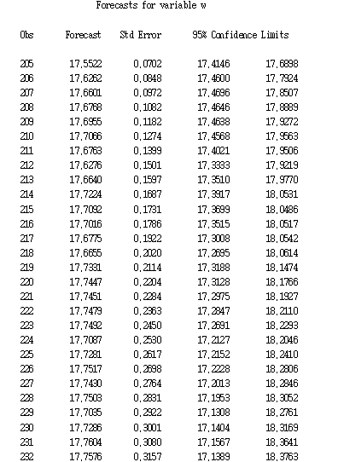
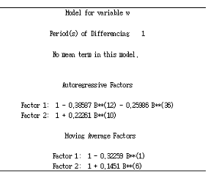
step8. 최종모형식 작성 및 예측
SAS 코드
최종모형식 :

Slide 17
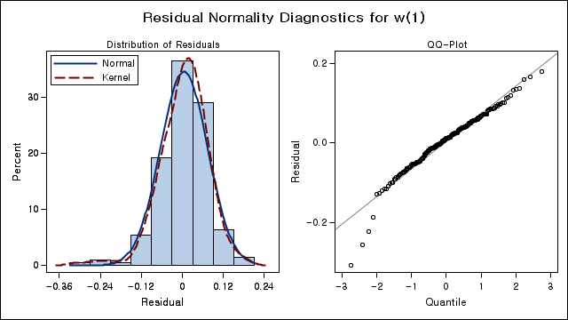
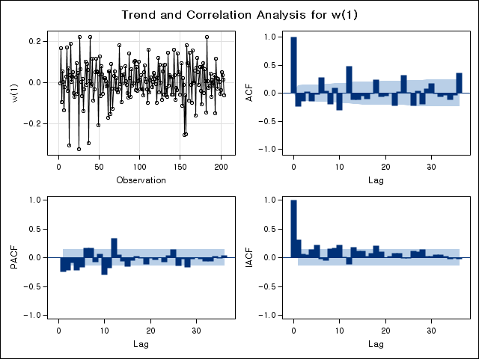
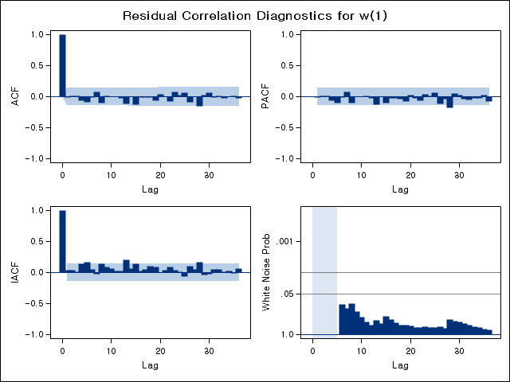
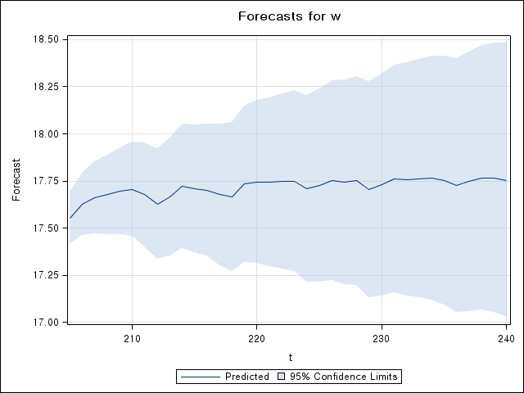

Slide 18
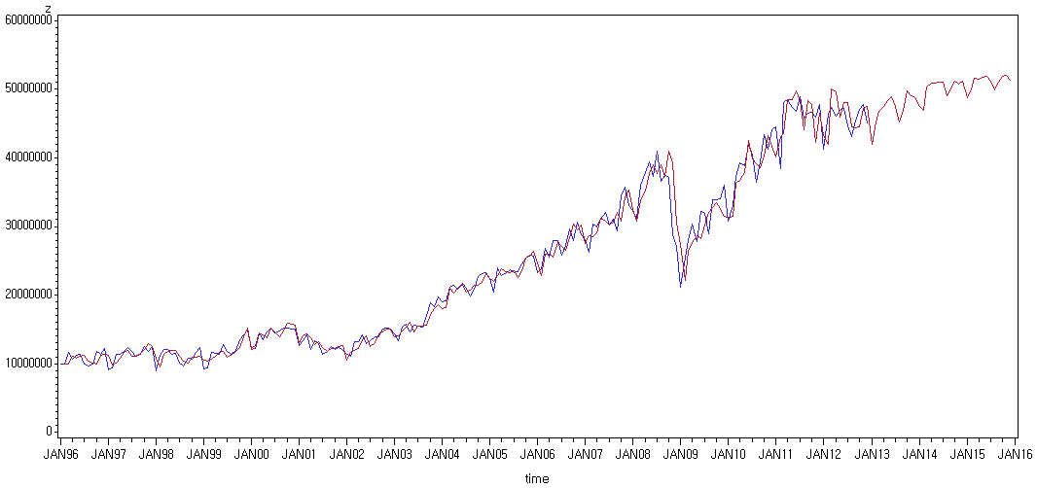
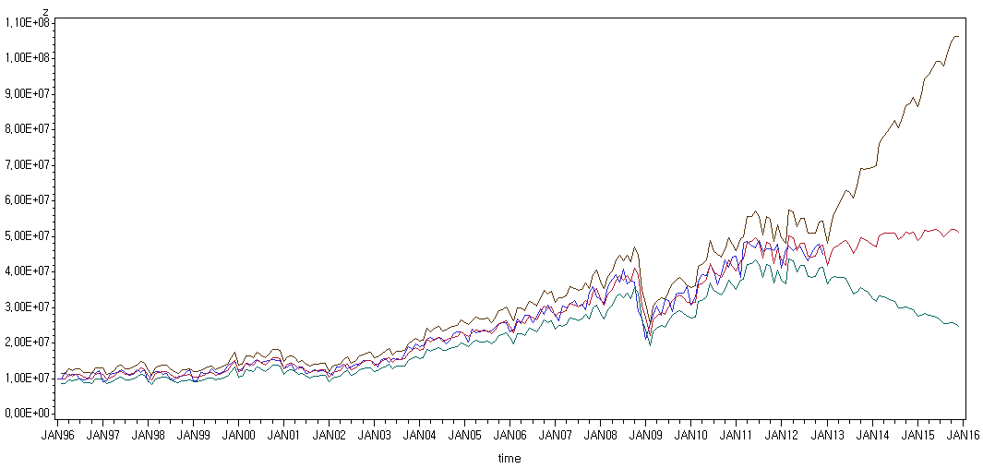
Step 9. 최종적인 그래프를 통한 분석의 합당성 판단
data result ; set result ; time=intnx('month','01jan96'd,_N_-1) ; format time monyy. ; z=exp(w) ; fore=exp(forecast) ; lb=exp(l95) ; ub=exp(u95) ; run ; data result ; set result ; drop w forecast std l95 u95 residual ; run ; proc print data=result ; run ;
proc gplot data=result ; plot (z fore)*time / overlay ; run ; quit ;
proc gplot data=result ; plot (z fore lb ub)*time / overlay ; run ; quit ;

